Slide 1


Проекты по развитию Национальной электрической сети до 2035 года
Астана
20.11.2023

Slide 2

Ожидаемые балансы в ОЗП 2023-2024гг.
1
Прогнозный баланс электрической мощности
Показатели | Октябрь (факт) | Ноябрь | декабрь | январь | февраль | март
Нагрузка | 15 375 | 16 510 | 17 000 | 17 000 | 16 820 | 16 270
Генерация | 14 480 | 15 210 | 15 540 | 15 540 | 15 430 | 15 015
Дефицит | 895 | 1 300 | 1 460 | 1 460 | 1 390 | 1 255
Ожидаемый дефицит мощности
1460 МВт
Прогнозный баланс электрической энергии
Показатели | Октябрь (факт) | ноябрь | декабрь | январь | февраль | март | Итого
Потребление | 9 650 | 10 355 | 11 245 | 11 130 | 10 140 | 10 380
Выработка | 9 580 | 10 060 | 10 870 | 10 720 | 9 960 | 10 090
Дефицит | 70 | 295 | 375 | 410 | 180 | 290 | 1 620
Ожидаемый дефицит электроэнергии
1620 млн кВт*ч
Покрытие дефицита планируется за счет импорта электроэнергии из РФ

Slide 3
Программа ремонтов АО «KEGOC»
2
Ремонтная кампания по подготовке электросетевых объектов АО «КЕGОС» к прохождению осенне-зимнего периода 2023-2024 годов успешно завершена на 100 %.
05 октября 2023 года получен паспорт готовности АО «KEGOC» к работе в осенне-зимний период 2023-2024 гг.
Наименование | Единица измерения | 2023 год |  |  | 2024 год План
 |  | План | Факт | %
Линии электропередачи | ед. | 91 | 91 | 100% | 97
Оборудование подстанций | ед. | 27 | 27 | 100% | 31
Здания и сооружения | ед. | 77 | 77 | 100% | 84
Транспортные средства | ед. | 377 | 377 | 100% | 334
Прочие основные средства | ед. | 2 | 2 | 100% | 1
ВСЕГО | ед. | 574 | 574 | 100% | 547
Сумма | млрд. тенге | 2,492 |  |  | 3,063

Slide 4
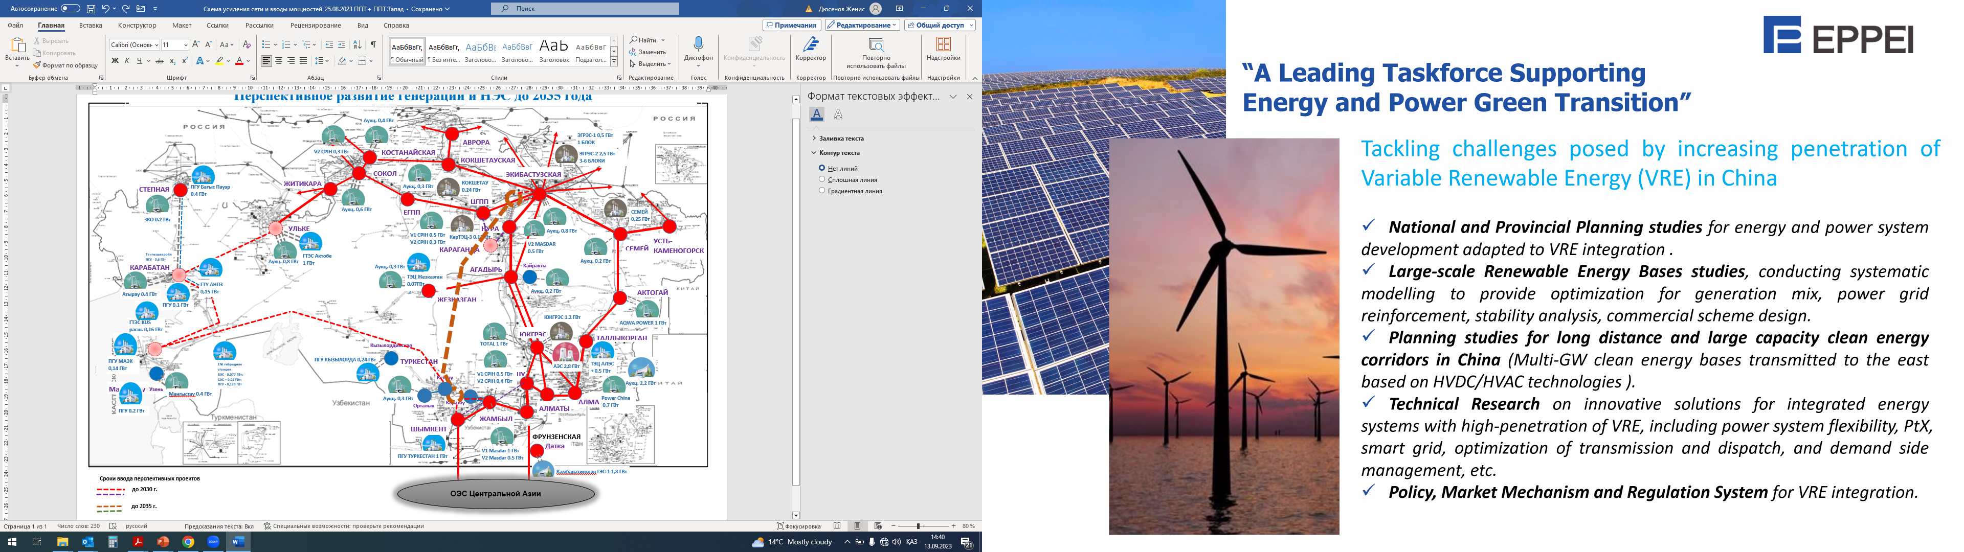
Перспективное развитие НЭС до 2035 года
3

Slide 5
Портфель реализуемых инвестиционных проектов
до 2035 года
4
№ | Проект | Сроки реализации | Стоимость проекта | Источник финансирования | Документация | Тариф | Текущий статус
1 | Реконструкция ВЛ 220-500 кВ филиалов АО "KEGOC" "Актюбинские МЭС", "Западные МЭС" и "Сарбайские МЭС | 2018-2023 годы | 48,1 млрд тенге | Собственные, заемные средства | Стратегия, БП | Включен | Этап «Реализация», ввод в эксплуатацию – конец 2023 года
2 | Усиление электрической сети Западной зоны ЕЭС РК. Строительство электросетевых объектов | 2018-2023 годы | 50,7 млрд тенге | Собственные, заемные средства | Стратегия, БП, План реализации нац. проекта «Устойчивый экономический рост, направленный на повышение благосостояния казахстанцев» | Включен | Этап «Реализация», ввод в эксплуатацию – конец 2023 года
3 | Усиление электрической сети Южной зоны ЕЭС Казахстана. Строительство электросетевых объектов (ВЛ 500 кВ Шу-Жамбыл-Шымкент) | 2021-2026 годы | 154,1 млрд тенге | Собственные, заемные средства | Стратегия, БП, Концепция развития э/э отрасли до 2029 года | Включен (частично в размере 108 млрд тенге) | Этап «Реализация», Заключены договоры «под ключ» на разработку ПСД, поставку оборудования, материалов и выполнение СМР
 |  | Итого | 253 млрд тенге

Slide 6
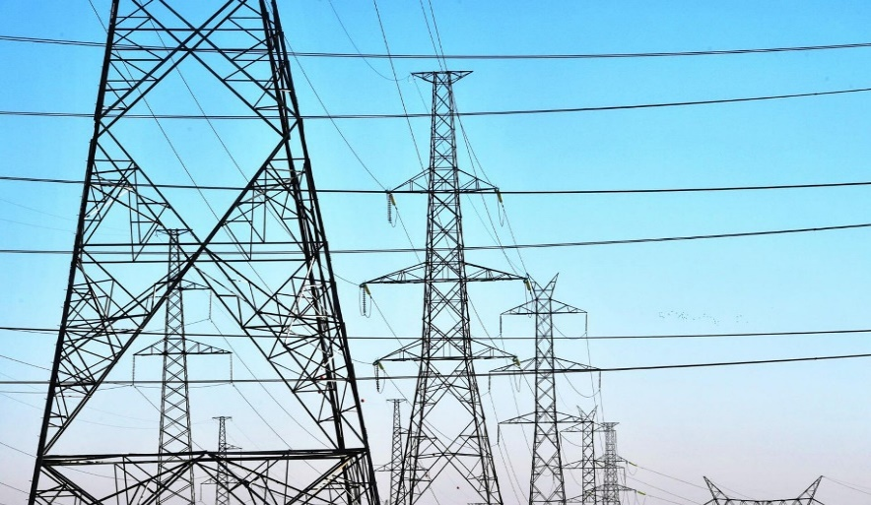
Реализуемые проекты
5
«Реконструкция ВЛ 220-500 кВ филиалов АО «KEGOC» «Актюбинские МЭС», «Сарбайские МЭС» и «Западные МЭС» - I этап
Стоимость проекта: 48,13 млрд. тенге
Срок завершения: 2023 год
Эффект: снижение износа и продление ресурса воздушных линий
Объектами реконструкции являются 27 ВЛ 220-500 кВ, находящихся на балансе филиалов АО «KEGOC» «Актюбинские МЭС» (7 ВЛ 220 кВ), «Сарбайские МЭС» (19 ВЛ 220-500 кВ) и «Западные МЭС» (1 ВЛ 220 кВ), общей протяженностью 2029 км.
Текущий статус: завершение проекта планируется в текущем году.

Slide 7
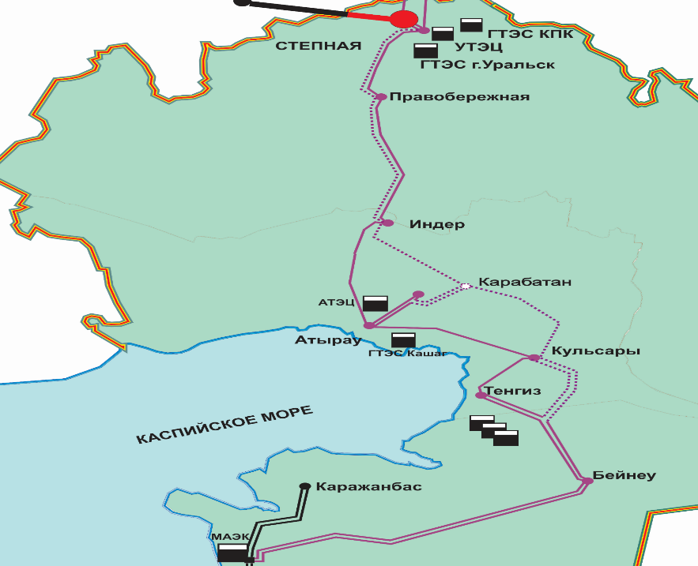
Реализуемые проекты
6
«Усиление электрической сети Западной зоны ЕЭС Казахстана»
Стоимость проекта: 50,7 млрд. тенге
Срок завершения: 2023 год
Эффект: увеличение пропускной способности линий электропередачи со 100 до 200 МВт
Проект полностью завершен. 16 ноября текущего года ВЛ 220 кВ «Уральская - Правобережная – Индер - Карабатан – Кульсары – Тенгиз» включена в работу.

Slide 8
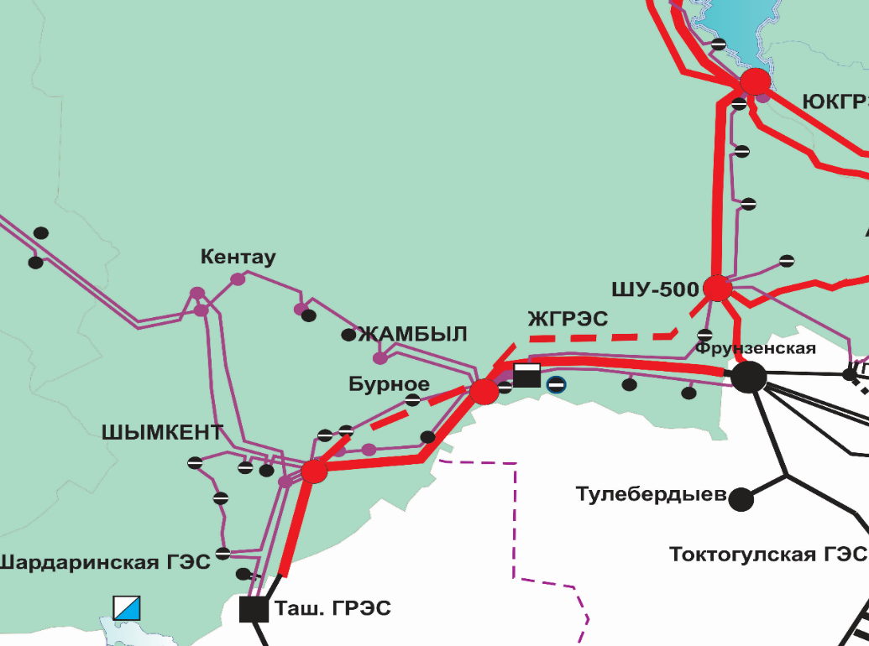
7
Реализуемые проекты
«Усиление сети Южной Зоны ЕЭС Казахстана»
Стоимость проекта: 1 этап - 154,1 млрд. тенге
2 этап - 65,3 млрд.тенге
Эффект: Обеспечение надежности электроснабжения потребителей Южной зоны, обеспечение энергетической безопасности и независимости от ОЭС ЦА, а также выдачи мощности крупных объектов ВИЭ
Параметры проекта: Строительство ВЛ 500 кВ Шу-Жамбыл-Шымкент (475 км) с расширением ПС
Текущий статус: Завершена разработка ТЭО проекта. Заключены договоры "под ключ" по 2 объектам ВЛ и 3 объектам ПС для разработки проектно-сметной документации, поставки оборудования, материалов и выполнения строительно-монтажных работ
Разработка ПСД – срок 2024-2025 годы
Строительно-монтажные работы – срок 2025-2026 годы (1 этап)
АО «KEGOC» сокращен срок реализации проекта до 2026 года
Электросетевое строительство 1 этап
Строительство ВЛ 500кВ Шу-Жамбыл (300км)
Строительство ВЛ 500кВ Жамбыл- Шымкент (175км)
Расширение ПС 500кВ Шу с установкой ШР 3*60 МВАр
Расширение ПС 500кВ Жамбыл с установкой АТ 3*167 МВА
Расширение ПС 500кВ Шымкент с установкой УШР 180 МВАр
Электросетевое строительство 2 этап
Строительство ВЛ 220кВ Алма – Мойнакская ГЭС (252 км)
Строительство ВЛ 220кВ Алма – Робот (37 км)
Перезаводка ВЛ 220кВ Западная – АХБК на ПС Алматы (55 км)
Замена провода на ВЛ 220кВ Алма – Шелек (14 км)
Замена провода на ВЛ 220кВ АТЭЦ-3 – Алма (14 км)
Замена провода на участках ВЛ Капшагайская ГЭС – ПС-62 Капчагай – 18 км
Установка УШР на ОРУ 220 кВ ПС Мойнакской ГЭС
Установка ИРМ на ПС 220 кВ Кентау 100 МВАр

Slide 9
Портфель перспективных инвестиционных
проектов до 2035 года
8
№ | Проект | Сроки реализации | Стоимость проекта | Источник финансирования | Документация | Тариф | Текущий статус
1 | Объединение Западной зоны с ЕЭС Казахстана. Строительство электросетевых объектов (Строительство линии 500 кВ Ульке-Карабатан (Актобе- Атырау) | 2021-2027 годы | 164 млрд тенге | Собственные, заемные средства, концессия | Стратегия, БП, Концепция развития э/э отрасли до 2029 года | Не включен | Разработка ТЭО, результаты будут получены до конца года
2 | Реконструкция ВЛ 220-500 кВ филиалов АО «KEGOC» Акмолинские, Восточные, Северные и Центральные МЭС (2-й пакет) | 2019-2031 годы | 94,64 млрд тенге | Собственные, заемные средства | Стратегия, БП | Не включен | Разработка ТЭО
3 | Реконструкция ВЛ 220-500 кВ филиалов АО «KEGOC» Алматинские, Центральные и Южные МЭС (3-й пакет) | 2021-2031 годы | 96,62 млрд тенге | Собственные, заемные средства | Стратегия, БП | Не включен | Разработка ТЭО
4 | Строительство линии постоянного тока Север - Юг | 2024-2030 годы | 692 млрд тенге | Собственные, заемные средства | Стратегия | Не включен | Разработано предТЭО, необходимо разработать ТЭО
5 | Сооружение ВЛ 500 кВ ЦГПП – Караганда 500 – Нура | 2026- 2030 годы | 103,5 млрд тенге | Собственные, заемные средства | - | Не включен | Включен в Видение по развитию НЭС до 2035 года – необходима инициация проекта
6 | Объединение Западной зоны с ЕЭС Казахстана. II этап | 2028- 2035 годы | 571,2 млрд тенге | Собственные, заемные средства | - | Не включен | Включен в Видение по развитию НЭС до 2035 года – необходима инициация проекта
Итого 1 722 млрд тенге |  | Итого | 1 720 млрд тенге
Влияние реализации проектов на утвержденные тарифы за период 2025-2026 гг. составляют 21-51% по передаче э/э и на услугу пользования НЭС.
Влияние проекта "Объединение Западной зоны с ЕЭС Казахстана. II этап» будет учтено в новой тарифной смете 2027-2031 гг.

Slide 10
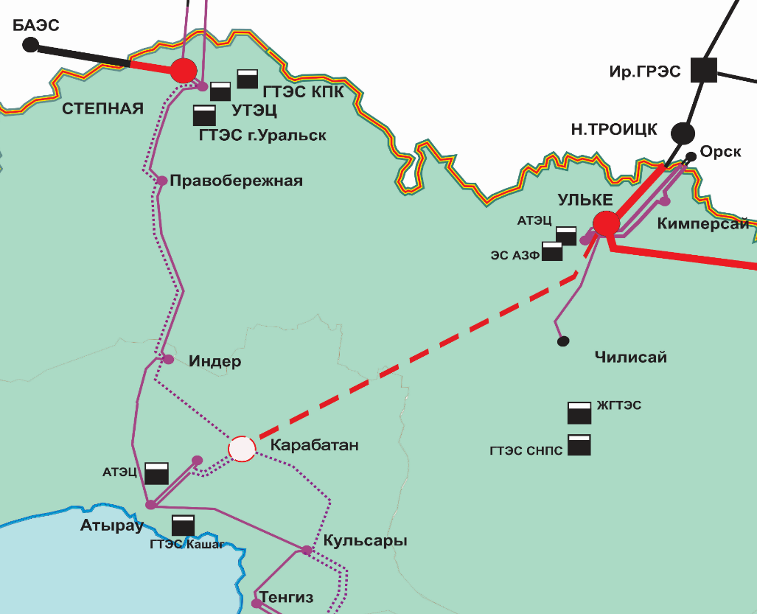
Планируемые к реализации проекты
9
«Объединение Западной энергозоны с ЕЭС Казахстана»
Стоимость проекта: оценочно 164 млрд. тенге без НДС )определится по итогам экспертизы)
Срок реализации: 2021-2028 годы
Эффект: объединение Западной зоны с основной частью ЕЭС Казахстана по территории Республики
Параметры проекта: строительство ВЛ 500 кВ РП Карабатан – ПС Ульке с расширением ПС
Текущий статус: работы по ТЭО завершены. Материалы ТЭО находятся на рассмотрении РГП «Госэкспертиза».
Разработка ПСД – срок 2024-2025 годы
Строительно-монтажные работы – срок 2025-2027 годы
АО «KEGOC» сокращен срок реализации проекта до 2027 года
Электросетевое строительство
Строительство ВЛ 500кВ РП Карабатан – ПС Ульке
Строительство ОРУ 500 кВ на РП Карабатан с установкой АТ 3*167 МВА и ШР, УШР
Расширение ПС 500кВ Ульке с установкой второй группы АТ 167 МВА с ШР и УШР

Slide 11
Планируемые к реализации проекты
10
«Реконструкция ВЛ 220-500 кВ филиалов
АО «KEGOC», II-III этапы»
II этап
Стоимость проекта: 94,64 млрд. тенге
Срок реализации: 2019-2031 годы
Эффект: снижение износа и продление ресурса воздушных линий
Параметры: реконструкция 51 ВЛ 220-500 кВ 4236 км линий
Акмолинские МЭС - 24 ВЛ 220-500 кВ
Восточные МЭС - 12 ВЛ 220-330 кВ
Северные МЭС - 14 ВЛ 220-500 кВ
Центральные МЭС - 1 ВЛ 500 кВ
Текущий статус: Ведется разработка ТЭО
III этап
Стоимость проекта: 96,62 млрд. тенге
Срок реализации: 2021-2031 годы
Эффект: снижение износа и продление ресурса воздушных линий
Параметры: реконструкция 44 ВЛ 220-500 кВ 4332 км линий
Алматинские МЭС - 12 ВЛ 220 кВ
Центральные МЭС - 13 ВЛ 220-500 кВ
Южные МЭС - 19 ВЛ 220-500 кВ
Текущий статус: Ведется разработка ТЭО

Slide 12
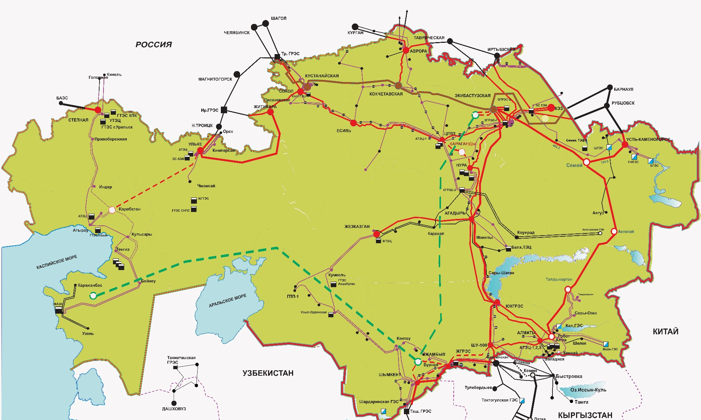
Перспективные проекты до 2035 года
11
Строительство линии постоянного тока Север-Юг
Строительство ВЛ 500кВ ЦГПП-Караганда-Нура
Объединение Западной энергозоны с ЕЭС Казахстана. II этап

Slide 13
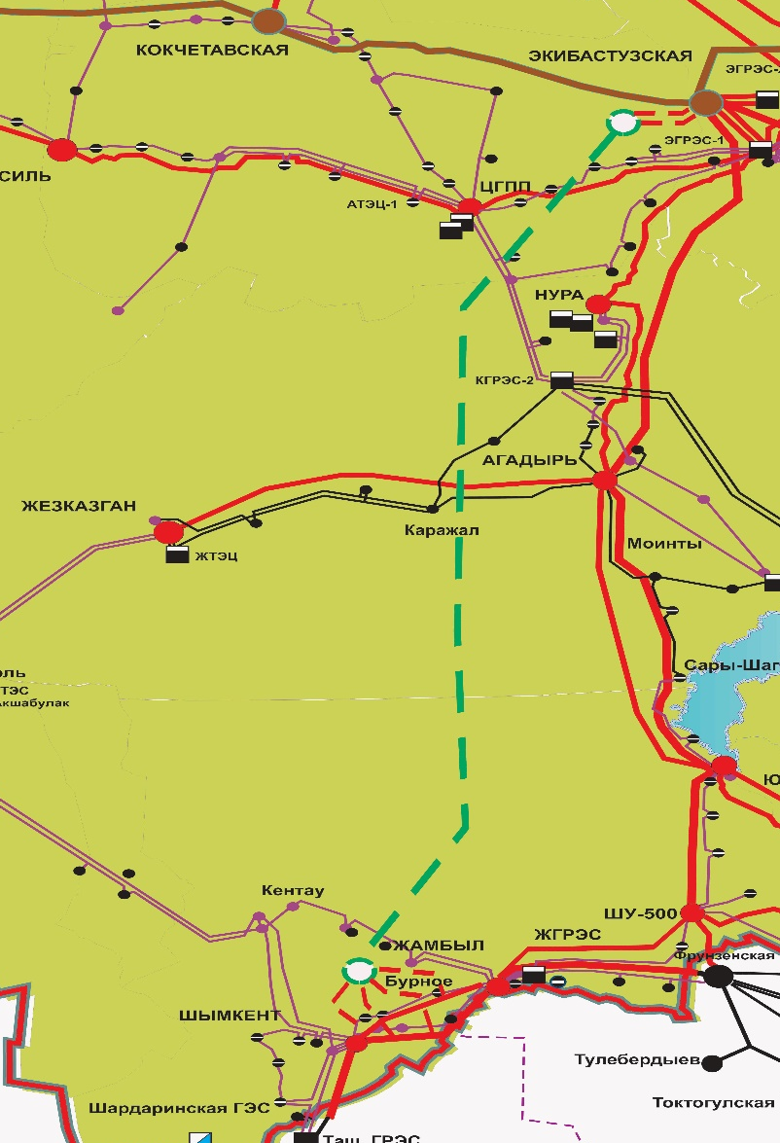
Перспективные проекты до 2035 года
12
«Строительство линии постоянного тока Север-Юг»
Стоимость проекта: оценочно 692 млрд. тенге
Срок реализации: 2030 год
Эффект: повышение пропускной способности транзита Юг-Север и перспективное покрытие потребностей в электроэнергии юга Казахстана, расширение экспортного и транзитного потенциала, а также возможность балансирования проектов ВИЭ, повышение доходов компании от транзита электрической энергии из Российской Федерации в страны Центральной Азии
Возможность присоединения к проекту CASA-1000, и расширение рынка сбыта электроэнергии в Южную Азию (Афганистан, Пакистан)
Параметры проекта: Строительство передачи постоянного тока ±500кВ Северная –Южная (1500 км) с сооружением двух новых преобразовательных ПС

Slide 14

Перспективные проекты до 2035 года
13
«Строительство ВЛ 500кВ ЦГПП-Караганда-Нура»
Стоимость проекта: оценочно 103,5 млрд. тенге
Срок реализации: 2030 год
Эффект: повышение надежности Караганда-Темиртауского энергоузла, увеличение пропускной способности сети 500кВ, усиление электроснабжения города Астана на перспективу.
Предпосылки:
Питание энергоузла по ВЛ 500 кВ ЭГРЭС-1 – Нура, являющейся частью транзита Север-Юг Казахстана
Нарастающий дефицит Караганда-Темиртауского энергоузла к 2030 г. до 1000 МВт, к 2040 г. до 1200 МВт
Загрузка АТ 500/220 кВ на ПС Нура ≈50%
Параметры проекта: Строительство ВЛ 500кВ ЦГПП – Караганда - Нура (290 км) с сооружением новой ПС 500кВ Караганда и расширением существующих ПС

Slide 15
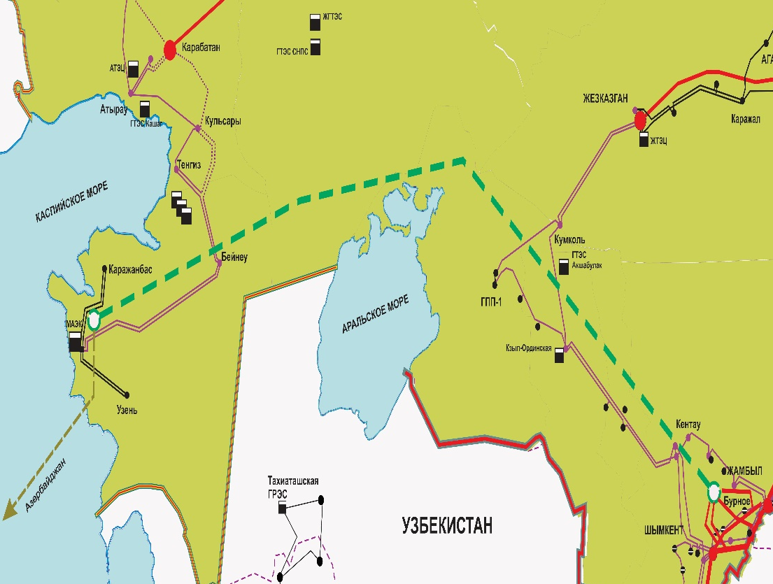
Перспективные проекты до 2035 года
14
«Объединение Западной энергозоны с ЕЭС Казахстана.
II этап»
Срок реализации: 2035 год
Эффект: Балансирование энергосистемы за счет газовой генерации Западной зоны, возможность интеграции ВИЭ, повышение транзитного потенциала. Проект позволит завершить закольцевание энергосистемы линиями высокого напряжения.
Параметры проекта: Строительство передачи постоянного/переменного тока (порядка 2000 км)
Стоимость проекта: оценочно 571,2 млрд.тенге

Slide 16
План мероприятий по реализации инвестиционных проектов
15
№ | Проект | Форма завершения | Сроки завершения
1 | Одобрение обновленного портфеля инвестиционных проектов до 2035 года Правлением АО «KEGOC» | Решение Правления АО «KEGOC» | Декабрь 2023 года
2 | Утверждение Портфеля инвестиционных проектов до 2035 года Советом директоров АО «KEGOC» | Решение Совета директоров АО «KEGOC» | Декабрь 2023 года
3 | Внесение изменений в Стратегию развития (План развития) до 2032 года | Решение Совета директоров АО «KEGOC» | 1 квартал 2024 года
4 | Корректировка Плана мероприятий (Бизнес-плана) на 2024-2028 годы с учетом обновленного портфеля инвестиционных проектов до 2035 года (ДПЭА) | Решение Совета директоров АО «KEGOC» | 1 квартал 2024 года
5 | Инициирование включения новых инвестиционных проектов в документы Системы государственного планирования | Предложения в Правительство, МЭ, МНЭ, АО «Самрук-Казына» | 1 квартал 2024 года
6 | Корректировка инвестиционной программы (КРЕМ) | Инвестиционная программа (корректировка) | 3 квартал 2024 года
7 | Корректировка/утверждение тарифа на услуги (КРЕМ) | Тарифы (утверждение/корректировка) | 3 квартал 2024 года
8 | Строительство линии постоянного тока Север - Юг (требуется переход на этап «Выбор» - разработка ТЭО, согласование ИСК Фонда и утверждение Советом директоров Фонда) | Решение Совета директоров АО «KEGOC» с предварительным рассмотрением на ИСК Фонда | 1-2 квартал 2024 года
9 | Объединение Западной зоны с ЕЭС Казахстана. Строительство электросетевых объектов (Строительство линии 500 кВ Ульке-Карабатан (Актобе- Атырау) | Решение вопроса по передаче в концессию | Декабрь 2023 года

Slide 17
Спасибо за внимание!

